Slide 1
Moltiplicazioni con i decimali
Classe VE SICILIANO
INS.IACCARINO TIZIANA

Slide 2
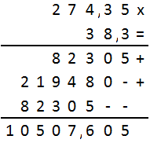
Per moltiplicare due numeri con la virgola in colonna, bisogna:
-Scrivere moltiplicando e moltiplicatore uno sotto l’altro….infatti,a differenza dell’addizione e della sottrazione con i numeri decimali, non è necessario allineare le cifre dei millesimi, dei centesimi e dei decimi.
-Moltiplica i fattori senza considerare le virgole.
-Moltiplica la virgola nel prodotto finale partendo da destra e contando tante cifre quante sono, in totale ,le cifre decimali dei due fattori.
ES.

Slide 3
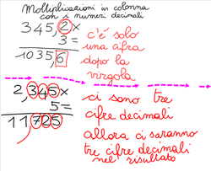
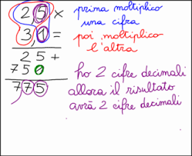
Per eseguire le moltiplicazioni con i decimali procedi senza tener conto della virgola……ma non dimenticarti di metterla al posto giusto nel prodotto!

Slide 4
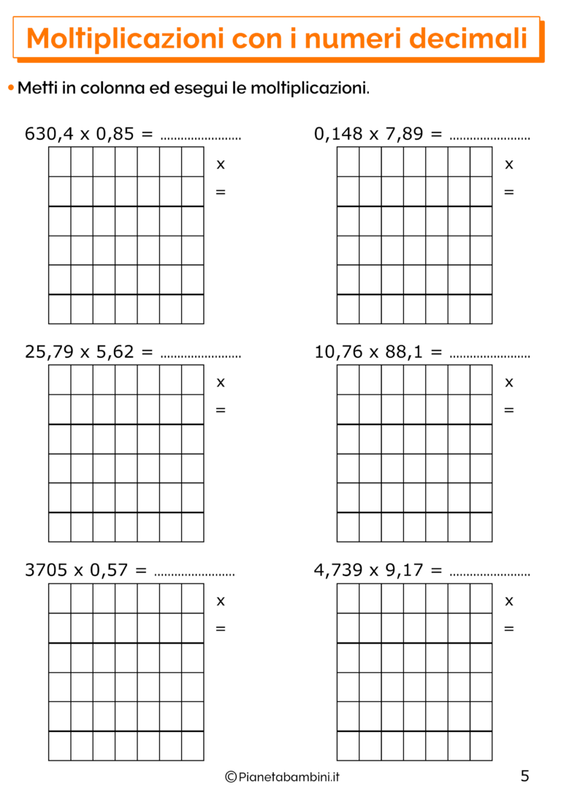
Adesso tocca a te…..

